Slide 1

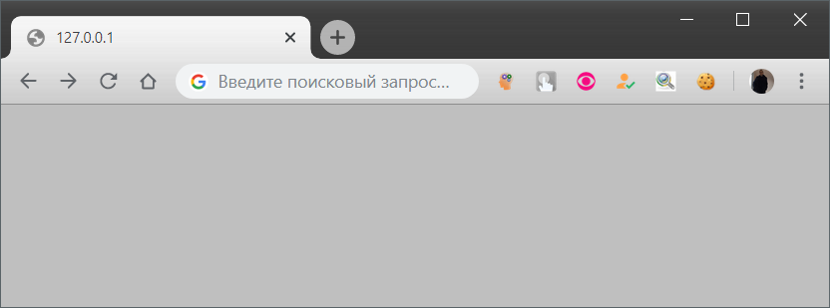

ВЫПУСКНАЯ КВАЛИФИКАЦИОННАЯ РАБОТА на тему РАЗРАБОТКА ПРИЛОЖЕНИЯ «КУРАТОР PRO»
МИНИСТЕРСТВО ОБРАЗОВАНИЯ И НАУКИ
РОССИЙСКОЙ ФЕДЕРАЦИИ
Федеральное государственное автономное
образовательное учреждение высшего образования
«Крымский федеральный университет имени В.И. Вернадского»
Таврический колледж
C:\Windows\System32\cmd.exe
Специальность: 09.02.03 Программирование в компьютерных системах
Обучающийся: 4 курса группы ПКС10 Халевин Кирилл Александрович
Научный руководитель: Железняк Александр Владимирович
г. Симферополь, 2019

Slide 2
Цель и задачи:
Цель и выполненные задачи
Цель - разработка веб-сайта для возможности получения информации о группах учебного учреждения и получения списка студентов выбранной группы.
Необходимые задачи для достижения цели:
рассмотреть и выбрать веб-технологии;
выбрать ПО сервер;
сформировать модели и сделать БД;
написать back-end и front-end часть;
провести тестирование функций сайта;
провести тестирование уровней доступа.

Slide 3





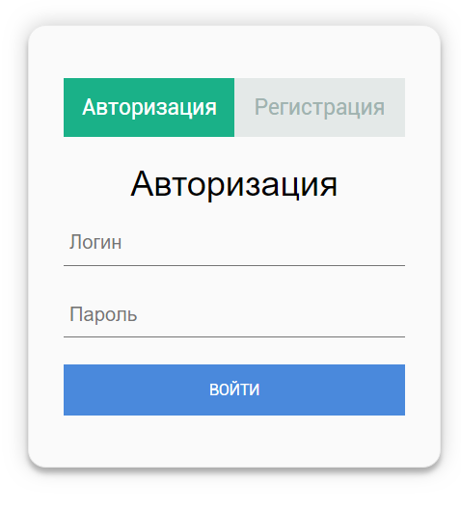
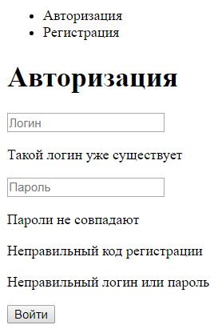
Язык разметки HTML и язык стилей CSS
http://127.0.0.1/HTML_and_CSS
HTMLHH
Язык разметки HTML
HTML + язык стилей CSS

Slide 4








1) Отправка запроса серверу
Загрузка данных
http://127.0.0.1/download_data
HTMLHH
YouTube
http://www.youtube.com
Пользователь и браузер
2) Формирование документа
HTML
0:00 / 4:27
4) Отправка документа
пользователю
3) Отправка запросов в базу данных

Slide 5
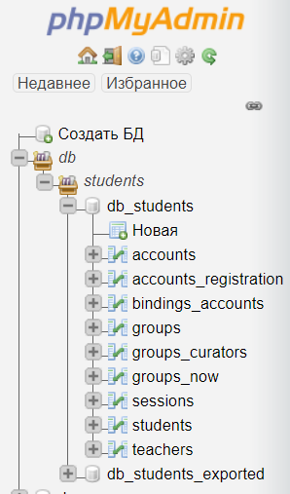
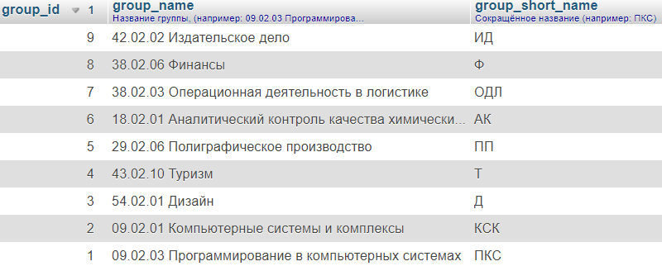
phpMyAdmin
http://127.0.0.1/phpmyadmin
HTMLHH
Заполненные данные в таблице специальностей
Создание таблиц в системе управления базами данны phpMyAdmin

Slide 6
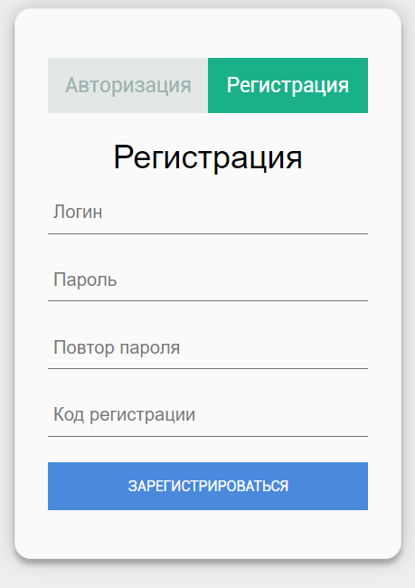
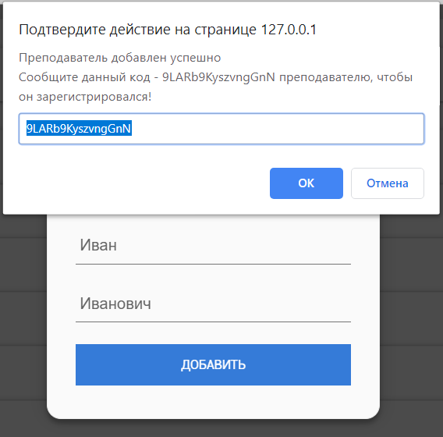
Закрытая регистрация
http://127.0.0.1/closed_registry
HTMLHH
Создание пользователя администратором
Закрытая регистрация по коду

Slide 7
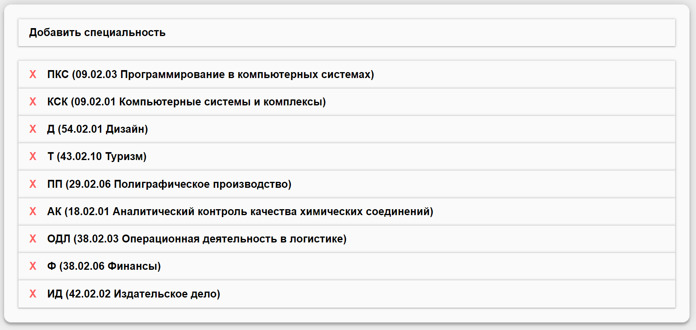
Список специальностей
http://127.0.0.1/list_spec
HTMLHH
Страница со списком специальностей

Slide 8
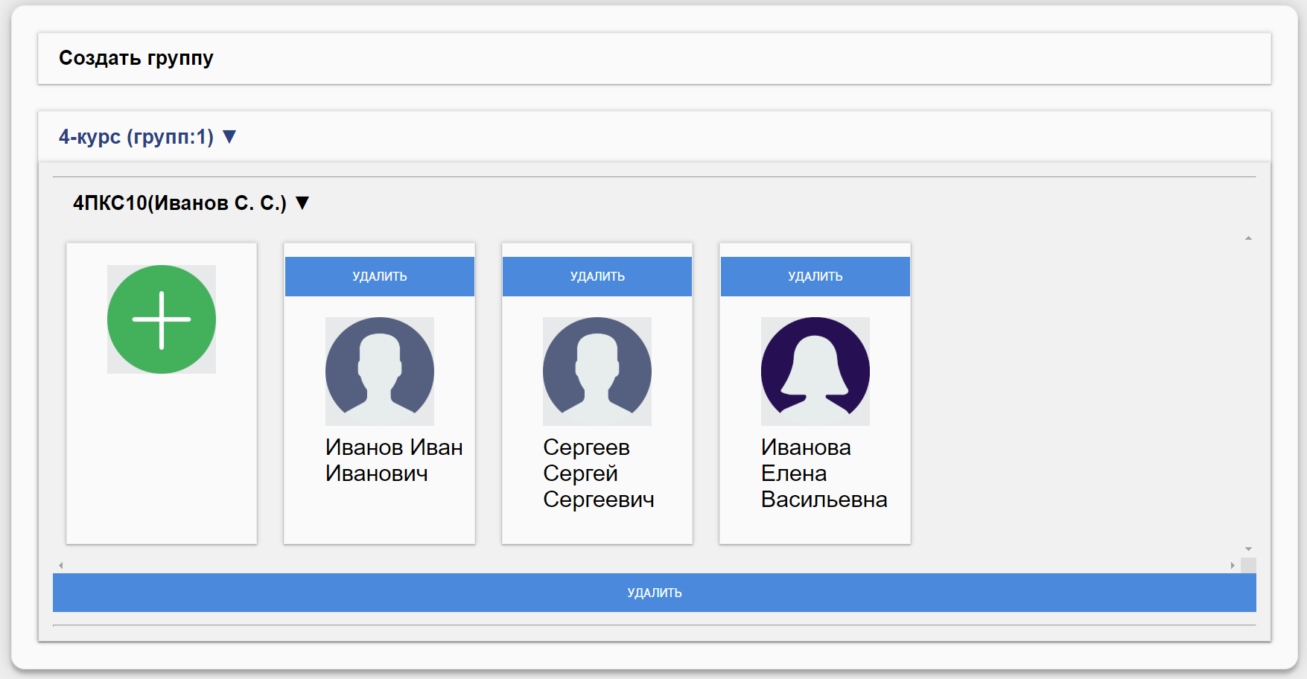
Список студентов
http://127.0.0.1/list_students
HTMLHH
Страница со списком студентов

Slide 9
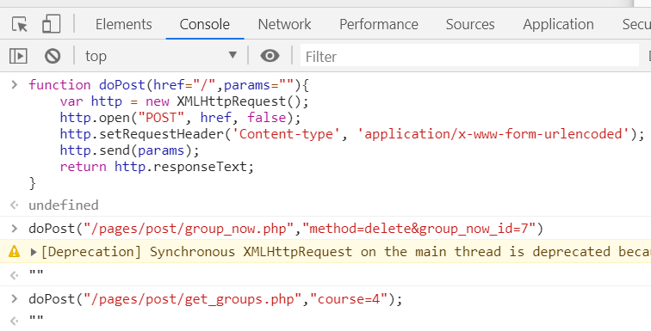
Тестирование уровней доступа
http://127.0.0.1/security_test
HTMLHH
Отправка запросов для проверки уровней доступа

Slide 10
Цель и задачи:
Заключение
Достигнута цель: разработан веб-сайта для возможности получения информации о группах учебного учреждения и получения списка студентов выбранной группы.
Выполнены задачи:
рассмотрены веб-технологии: HTML, CSS, JavaScript, PHP, MySQL, phpMyAdmin;
выбрано ПО сервер – XAMPP;
созданы модели и занесены в таблицы;
написана back-end и front-end часть;
протестированы функции по изменению списков: пользователей, специальностей, групп, студентов;
проведено тестирование на безопасность (проверка уровней доступа).

Slide 11
ВЫПУСКНАЯ КВАЛИФИКАЦИОННАЯ РАБОТА на тему РАЗРАБОТКА ПРИЛОЖЕНИЯ «КУРАТОР PRO»
МИНИСТЕРСТВО ОБРАЗОВАНИЯ И НАУКИ
РОССИЙСКОЙ ФЕДЕРАЦИИ
Федеральное государственное автономное
образовательное учреждение высшего образования
«Крымский федеральный университет имени В.И. Вернадского»
Таврический колледж
C:\Windows\System32\cmd.exe
Специальность: 09.02.03 Программирование в компьютерных системах
Обучающийся: 4 курса группы ПКС10 Халевин Кирилл Александрович
Научный руководитель: Железняк Александр Владимирович
г. Симферополь, 2019

